Slide 1
Clase 4: El corazón
NIVEL KINDER

Slide 2
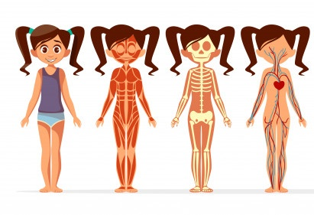
HOY CONOCEREMOS SOBRE… EL CORAZÓN

Slide 3
Así es nuestro corazón:

Slide 4
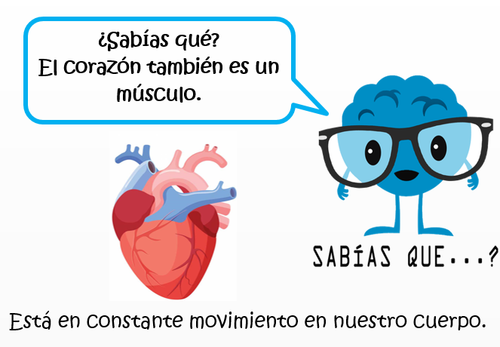

Slide 5
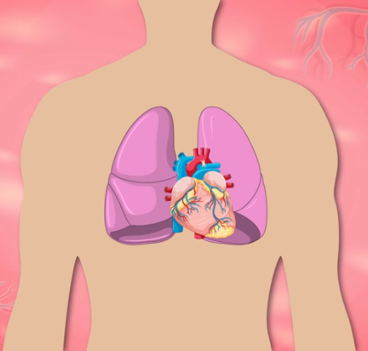
EL CORAZÓN Y SUS CARACTERÍSTICAS GENERALES
Tu corazón es un músculo y es el más especial que tenemos y el más fuerte.
Lo tienes situado un poco a la izquierda del centro del pecho, entre los pulmones.
Es del tamaño aproximado de tu puño.

Slide 6
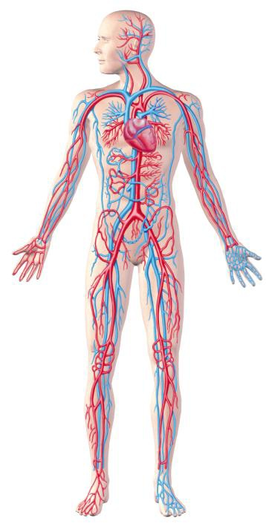
EL CORAZÓN Y SU FUNCIÓN
El corazón, cumple la función de enviar sangre a todo tu cuerpo.
La sangre lleva el oxígeno y los nutrientes que necesita nuestro cuerpo.

Slide 7
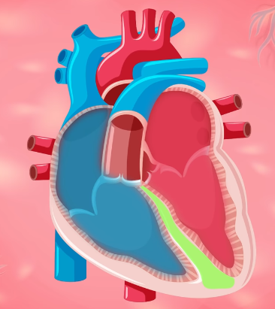
COMO FUCIONA EL CORAZÓN
Tu corazón es una especie de bomba, que impulsa sangre.
El lado derecho recibe sangre del resto del cuerpo y la bombea hacia los pulmones, para que la sangre se llene de oxígeno y nutrientes.
El lado izquierdo recibe la sangre que proviene de los pulmones rica en oxígeno y nutrientes y la bombea al resto del cuerpo.

Slide 8
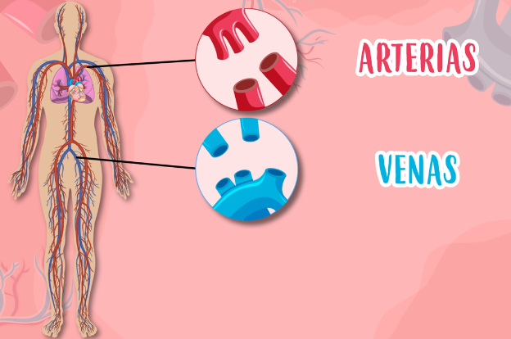
A través de las venas y las arterias, la sangre puede viajar por todo nuestro cuerpo.
Las arterias, llevan la sangre rica en oxígeno y nutrientes, a todos los órganos de nuestro cuerpo.
Las venas, devuelven la sangre ya pobre en oxígeno al corazón.

Slide 9
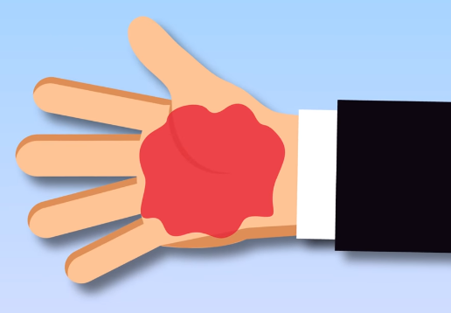
EL CORAZÓN Y SUS LATIDOS
Para entender los latidos de nuestro corazón, imagina que nuestra mano es un corazón y que cuando esta se abre, se llena de sangre y cuando se cierra impulsa esa sangre hacia afuera, o sea, hacia todo nuestro cuerpo.

Slide 10
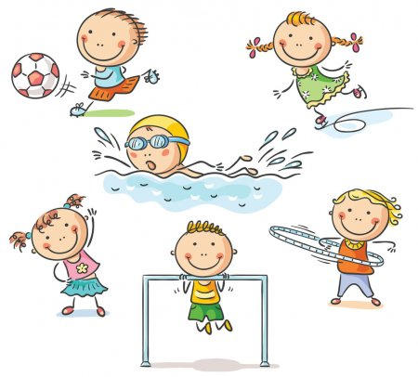
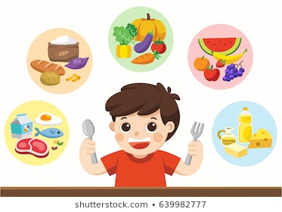
EL CORAZÓN Y SU CUIDADO
Para cuidar nuestro corazón, debemos:
Alimentarnos de forma saludable
Ejercitarnos

Slide 11
Muchas Gracias

